Slide 1
【课堂练习】

Slide 2

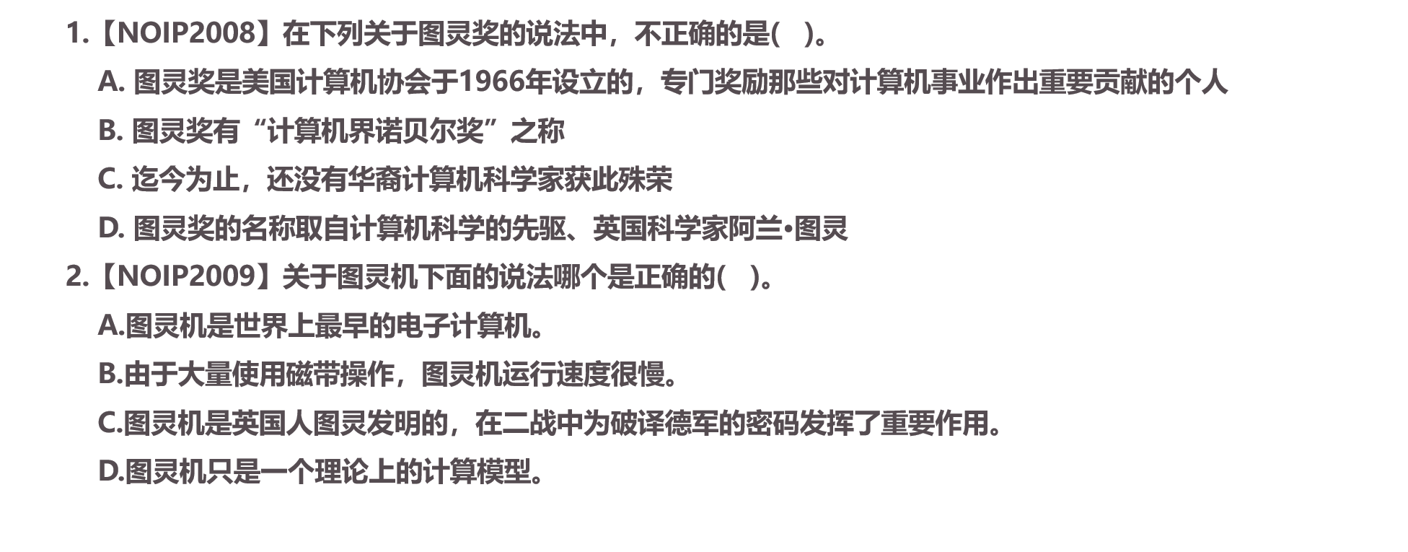
01
课堂练习

Slide 3
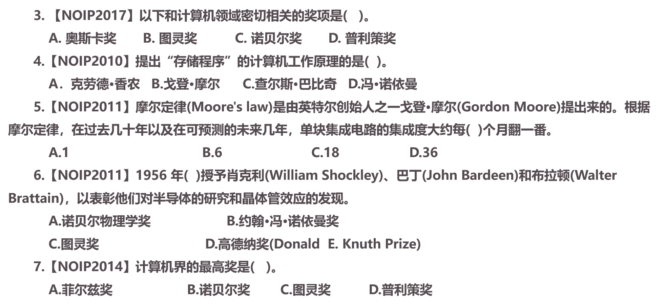
01
课堂练习

Slide 4
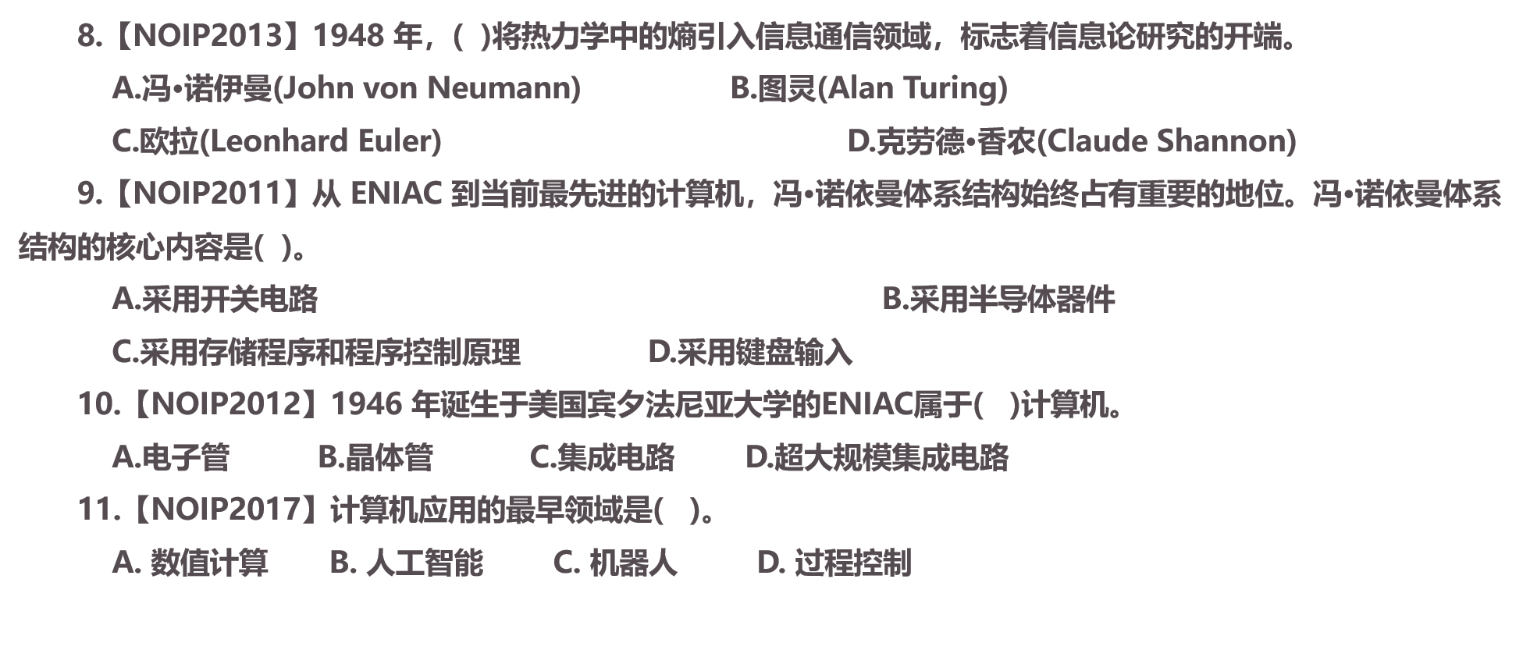
01
课堂练习

Slide 5
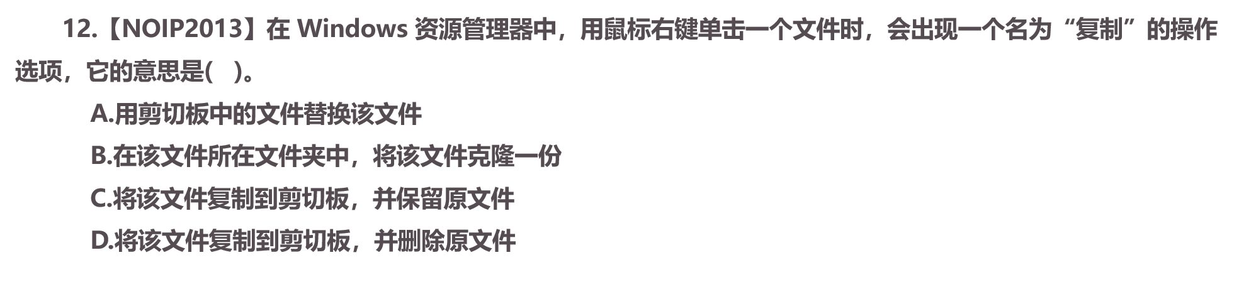
01
课堂练习

Slide 6
【不定项选择题】

Slide 7
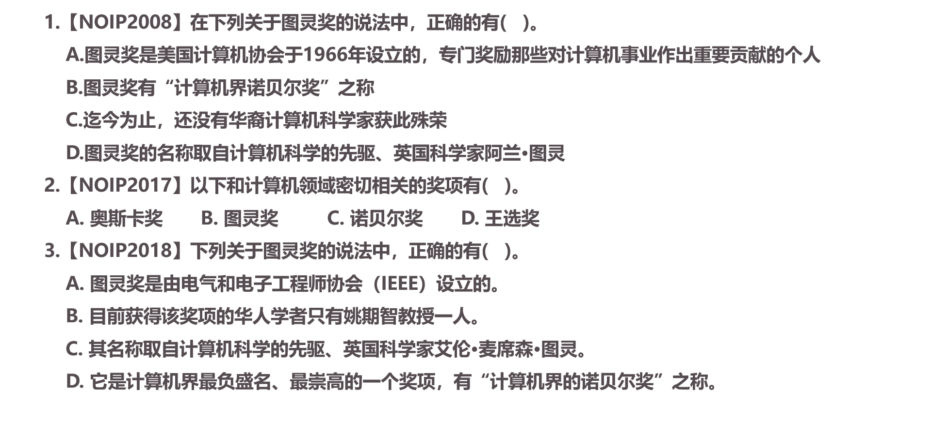
01
不定项选择题

